Slide 1

SongStory
讲述歌曲背后的故事

Slide 2

创意来源
演示视频
技术细节
团队介绍
未来发展
SongStory

Slide 3
SongStory创意来源
许多歌背后都有一个不为人知的故事
许多歌背后都有一些不为人知的记忆
当这些故事幻化成一个个音符时
创作成的歌曲总会令人感动
常常我们只是想简单地听上这一曲
却不知缘由
只因未了解它背后的故事

Slide 4



SongStory创意来源
听《再见二丁目》 懂林夕的一字一词一世界
听《天亮了》为生和死瞬间父母的抉择而感动
听《那些年》重现九把刀记忆中纯粹而潇洒的青春
SongStory —— 我们讲述歌曲背后的故事！！

Slide 5

SongStory创意来源
音乐 重新关联 故事
SongStory是集音乐欣赏与文章阅读于一体的阅读软件。它将歌曲与歌曲背后的故事重新关联起来，听着《那些年》，一起体验九把刀逝去的青春故事。同时创作团队对内容进行严格筛选，相信精品阅读的力量，提供颠覆性的阅读体验。
SongStory也是一款休闲的离线播放器，随时随地听歌看故事，同时我们提供下载功能，Wifi环境下即可获得更多精彩内容。

Slide 6
SongStory创意来源
1.歌曲故事，全新的阅读体验
SongStory团队为你精心挑选歌曲与文章，提供音乐故事一站式阅读，讲述歌曲背后的故事，打造全新的阅读体验！
2.离线阅读，随时随“悦”
与传统文本阅读器相比，SongStory更专注于离线阅读，歌曲故事的本地化让你随时随地都能“悦”起来！
3.界面清新，轻松阅读
参考Flipboard、Zaker、iFanr等新媒体产品，SongStory的设计更加简洁，更专注于精品内容的展示！
4.下载更多，阅读无限
想获得更多的歌曲故事？没问题，Wifi环境下自动连接服务器，下载更多精彩内容，更支持电脑下载拷贝到SD卡！
5.精彩内容，一键分享
五大歌曲分类精选，总有一款适合你！看到有意思的内容，那就通过“一键分享”转发给好友吧！！

Slide 7

















SongStory创意来源
与传统阅读器相比
传统阅读器 —— 仅提供文本展示的功能，没有对内容进行排版与筛选。
新媒体阅读器 —— 对海量内容进行了聚合，但展示的依然是传统的文字与图片。
与传统播放器相比
多媒体播放器 —— 纯粹地播放音乐文件和显示歌词，没有对内容进行深度挖掘。

Slide 8
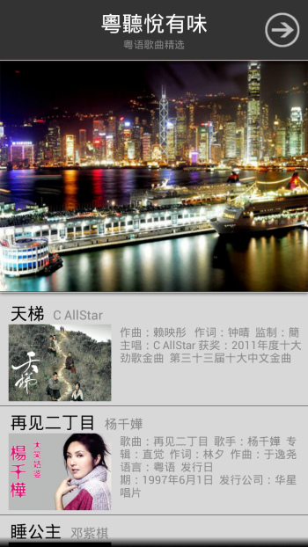
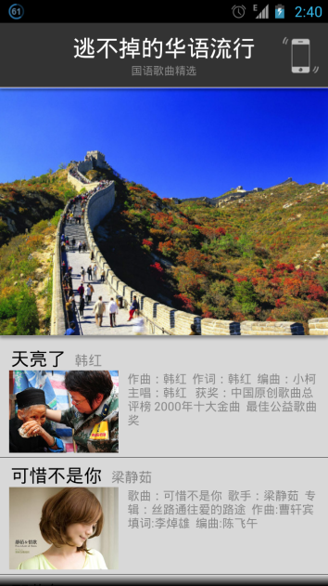

SongStory创意来源
融合音乐故事的SongStory：
音乐欣赏与文章阅读同时进行，突破传统打破常规
关联歌曲与歌曲背后的故事，重新领悟歌词的深层含义
相信精品阅读的力量，提供颠覆性的阅读体验！

Slide 9
创意来源
演示视频
技术细节
团队介绍
未来发展
SongStory

Slide 10

SongStory演示视频
Video

Slide 11
创意来源
演示视频
技术细节
团队介绍
未来发展
SongStory

Slide 12
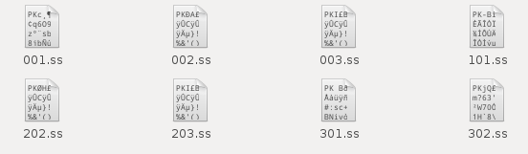
SongStory技术细节
专有SS文件格式
SongStory专注于精品内容的展示，每个音乐故事都由音乐文件、歌词、图片还有文本组成，为了组装好这些内容，我们团队设计了专有的SS文件格式。通过设计专有的文件格式，我们有效地保证了内容质量，而且对内容的封装也有利于客户端更新下载新的资源，形成一个全新的、有序的开放系统。

Slide 13
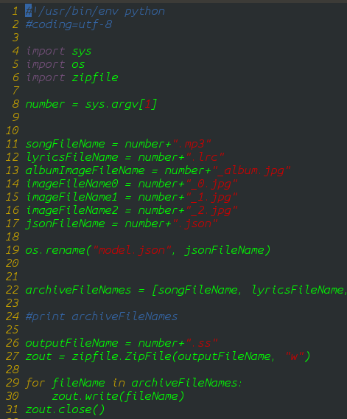
SongStory技术细节
专有的SS打包工具
为了生成我们专有的SS文件格式，我们团队又重新设计了两款工具： SongStoryWriteJson.py用于生成包含音乐故事文本信息的JSON文件。 SongStoryCreate.py将前面提到SS文件所包含7个文件统一打包成对应的以ss为拓展名的压缩文件，这个文件最终由SongStory客户端的代码来解析。

Slide 14
SongStory技术细节
SongStoryServer服务器
SongStory可以说是一个Android客户端，它能够把我们打包好的音乐故事很好地呈现给用户，但是这些音乐故事的内容从哪里来呢？这些内容又该如何更新呢？？为此我们用PHP写了一个Web Application，并部署到美国加州西海岸的服务器上，为用户提供24小时无间断的下载与更新服务。为了保证阅读质量，SongStory的所有内容都是由我们团队自己编辑的，使用专有工具打包成专有的SS文件格式，然后上传到我们的服务器上，用户通过使用SongStory客户端即可联网自动更新内容，或者登录到我们的服务器网站下载最新资源。官网地址http://www.chendihao.cn/SongStoryServer/。

Slide 15




SongStory技术细节
百变的启动界面
和其他精品阅读软件一样，我们的启动界面简约而且大方，只有一个图标和一句表达程序主题的一句话，但不一样的是，我们的这一句话是会随着用户不同的登录次数而改变的。

Slide 16

SongStory技术细节
镁铝程序员开发的关于界面
这个由我们镁铝程序员设计并且最终实现的一个界面，为我们的平常的关于界面添加了一层玻璃蒙板，用户可以像擦玻璃那样一步一步看到我们的团队信息与联系方式，大大提高了用户的可操作性。

Slide 17
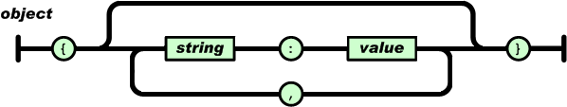
SongStory技术细节
数据库设计与服务器请求
作为手机端应用程序，SongStory使用数据库SQLite保存本地的歌曲故事信息，用于快速检索与保证离线阅读，而服务器同样有一个MySQL数据库，用于维护我们团队编辑的SS资源。至于两个数据库之间的交互，我们使用JSON作为数据交换格式，通过HTTP请求和响应，再根据自定义的通讯协议来更新或者下载内容。

Slide 18
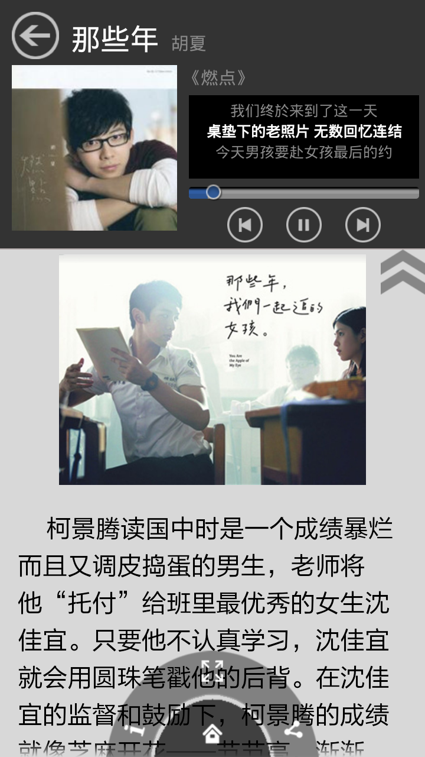
SongStory技术细节
不可忽视的阅读体验
由于Android系统所包含的中文字体并不丰富，长篇文章阅读起来会感到非常吃力，于是我们内嵌了兰亭黑简字体，而且对于每一行的字数、行间距和字体大小都参考了其他专业阅读软件的设计。同时SongStory支持全屏阅读模式，阅读视野更为开阔，全面提升用户的阅读体验。

Slide 19
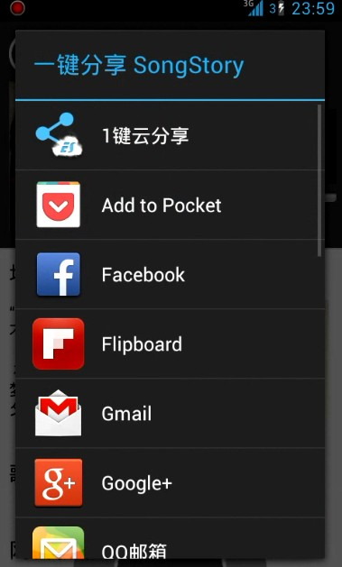
SongStory技术细节
特色功能还有不少
“摇一摇”虽然不算什么创新设计，但是我们很细致地实现了这个功能，为用户随机选歌提供了一个更便捷的入口，也有更多的使用乐趣。还有一键分享功能，微博、邮件还有微信都可以分享到，把歌曲与其背后的故事与好友分享，用音乐聆听彼此。

Slide 20














SongStory技术细节
丰富的内容等着你来参与
天梯
再见二丁目
睡公主
天亮了
可惜不是你
那些年
What Are Words
Back To December
My Heart Will Go On
Because I‘m A Girl
目标是神奇宝贝大师
江南Style
Canon（D Major）
志明与春娇
......

Slide 21
创意来源
演示视频
技术细节
团队介绍
未来发展
SongStory

Slide 22




SongStory团队简介
团队名：Alice in WC
工程师：陈迪豪（服务器，数据库，网络请求...）
黄健彬（歌词列表，动态菜单，动画设计...）
梁楚华（关于页面，返回按钮，测试，文档...）
设计师：陈奕男（苦逼的设计，苦逼的设计，苦逼的设计...）

Slide 23
SongStory未来发展
现场招聘内容编辑
官方网站：http://www.chendihao.cn/SongStoryServer/
获取源码：http://github.com/tobegit3hub/SongStory.git

Slide 24
Thanks

